Slide 1
Docjur
Laís Helena, Paulo Henrique, Sarah Júlia

Slide 2
Problema
Empresas que trabalham com muitos documentos (ex: advogados), gastam muito tempo preenchendo contratos.
A chance do usuário editar algum campo do documento não desejável é alta.
Uma interface agradável para se gerar o documentos é mais usável e rápido do que acessar direto os arquivos pelo editores de documentos.

Slide 3
Solução
Desenvolver uma aplicação em que usuário possa gerar o documento de maneira intuitiva e agradável.
Possibilitar o usuário pesquisar os documentos previamente criados de uma maneira simples e eficaz.

Slide 4



Tecnologias utilizadas
Vue js
PostgreSQL
C# .NET

Slide 5
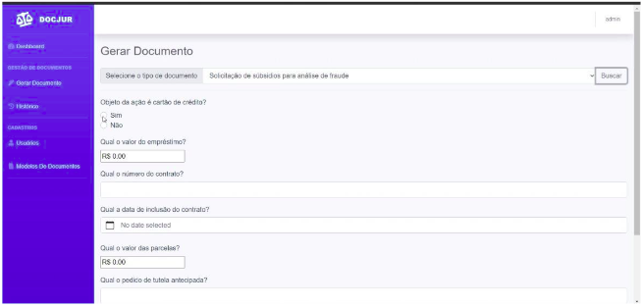
Interface para gerar o documento
1 - Usuário seleciona o tipo do documento ser gerado
2 - Preenche as informações do documento
3 - Documento é gerado no fim do formulário

Slide 6
Conclusão
Durante a criação do projeto tivemos que lidar com uma demanda real de uma cliente da área do direito. Apesar de a nossa cliente ter desconectado do nosso time durante o processo de desenvolvimentos, criamos uma ferramenta que iria automatizar um processo interno de sua empresa e que geraria um impacto no trabalho realizados pelos advogados.

